Slide 1
Тема урока:
Мои друзья

Slide 2
Сегодня на уроке:
- вы узнаете новые слова;
- познакомитесь с героями фильма «Алпамыс идёт в школу»;
- будете составлять предложения по картинкам;
- сможете выучить правила дружбы;
- научитесь читать слова с буквой К.

Slide 3
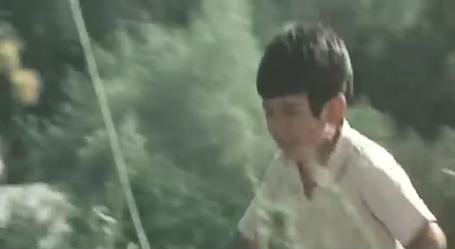
Давайте посмотрим отрывки из фильма
«Алпамыс идёт в школу».

Slide 4
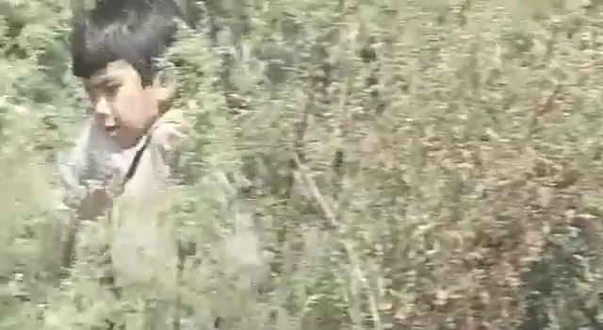
Давайте посмотрим отрывки из фильма
«Алпамыс идёт в школу».

Slide 5
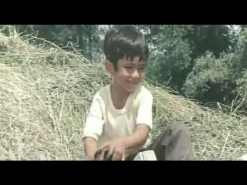
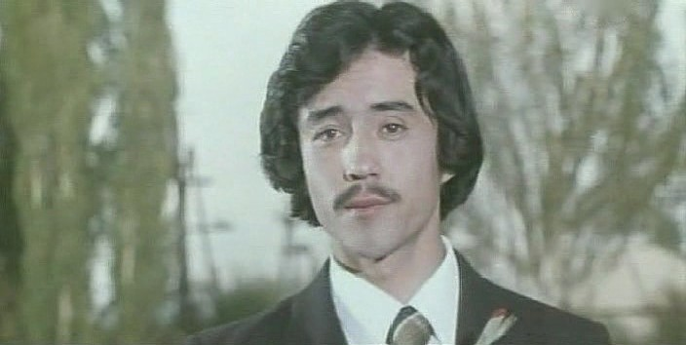
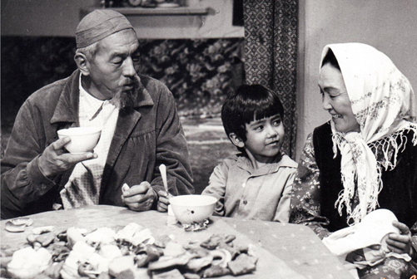
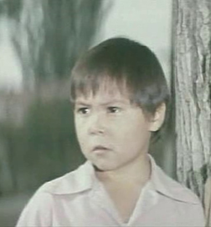
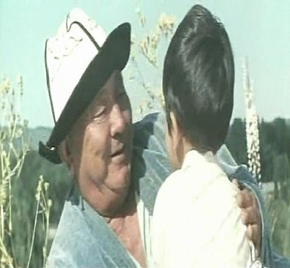
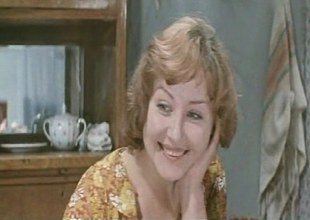
Рассмотрите картинки-кадры из фильма «Алпамыс идёт в школу». Запомните главных героев.
УЧИТЕЛЬ
АЛПАМЫС
ПАПА И МАМА
МЫНАР - АТА
ВАРЯ
КАЛИХАН

Slide 6
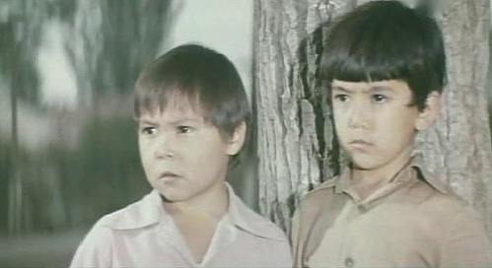
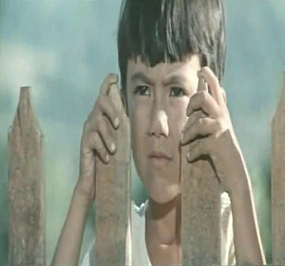
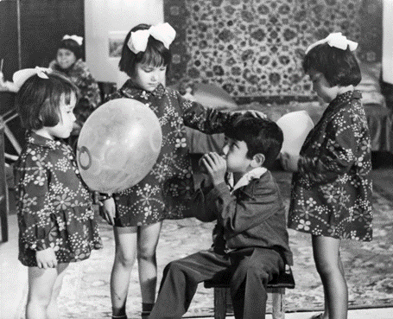
Послушайте и запомните.
Герой- кейіпкер
Друзья - достар
Учитель - мұғалім

Slide 7

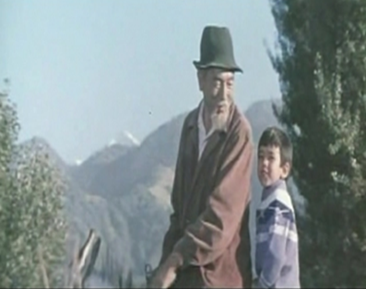
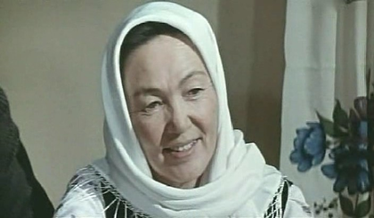
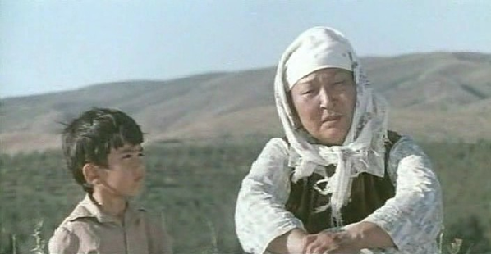
Кто главные герои фильма «Алпамыс идёт в школу»? Назовите.

Slide 8
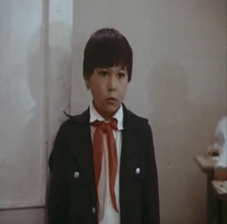
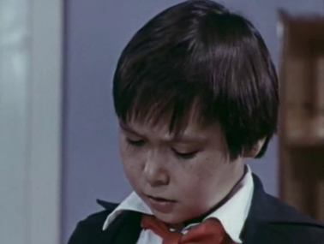
Кто главные герои фильма «Алпамыс идёт в школу»? Назовите.

Slide 9
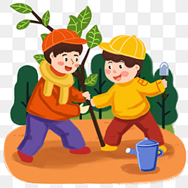
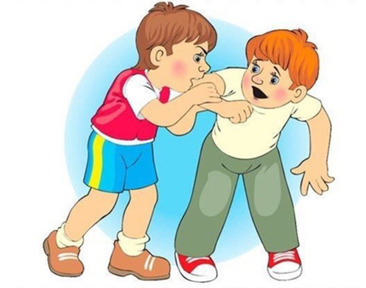
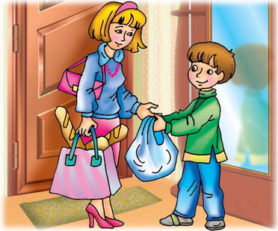
Послушайте и запомните правила дружбы.
Помогать – көмектесу
Быть честным - адал болу
Не грубить - дөрекі болмау
Не жадничать - сараң болмау

Slide 10
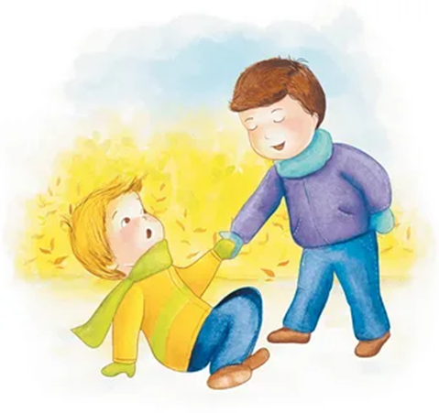
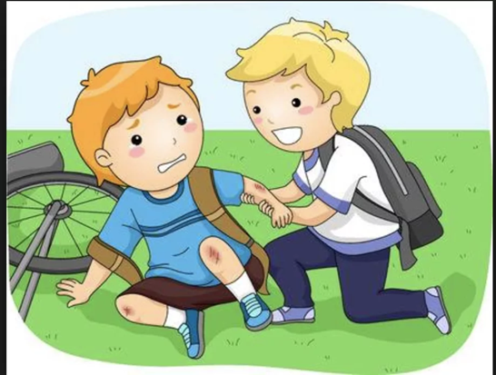
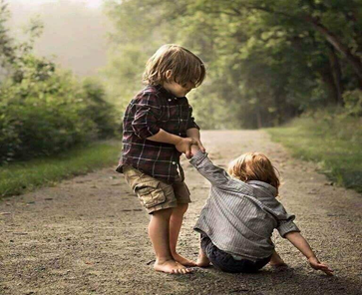
ПОМОГАТЬ

Slide 11
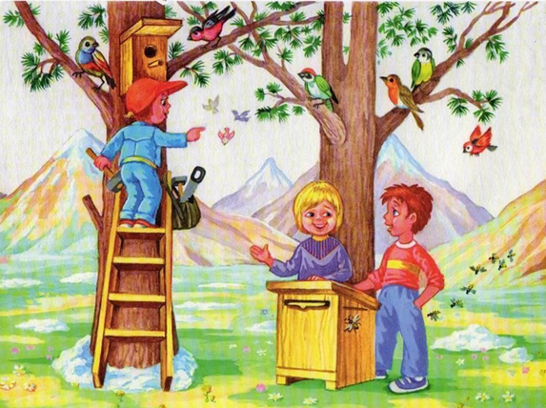
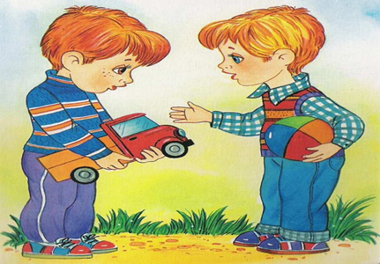
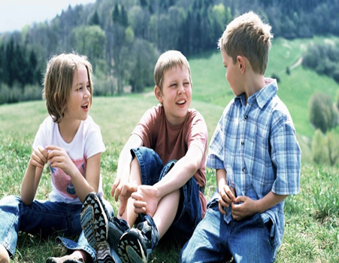
БЫТЬ ЧЕСТНЫМ

Slide 12
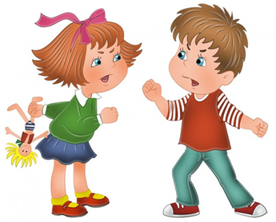
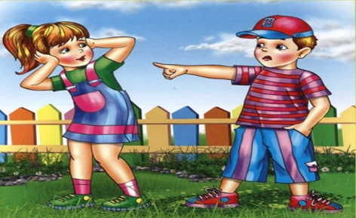
НЕ ГРУБИТЬ

Slide 13
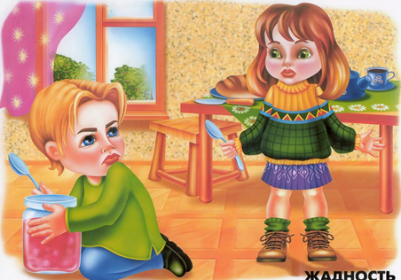
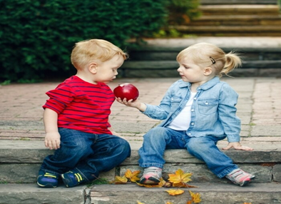
НЕ ЖАДНИЧАТЬ

Slide 14
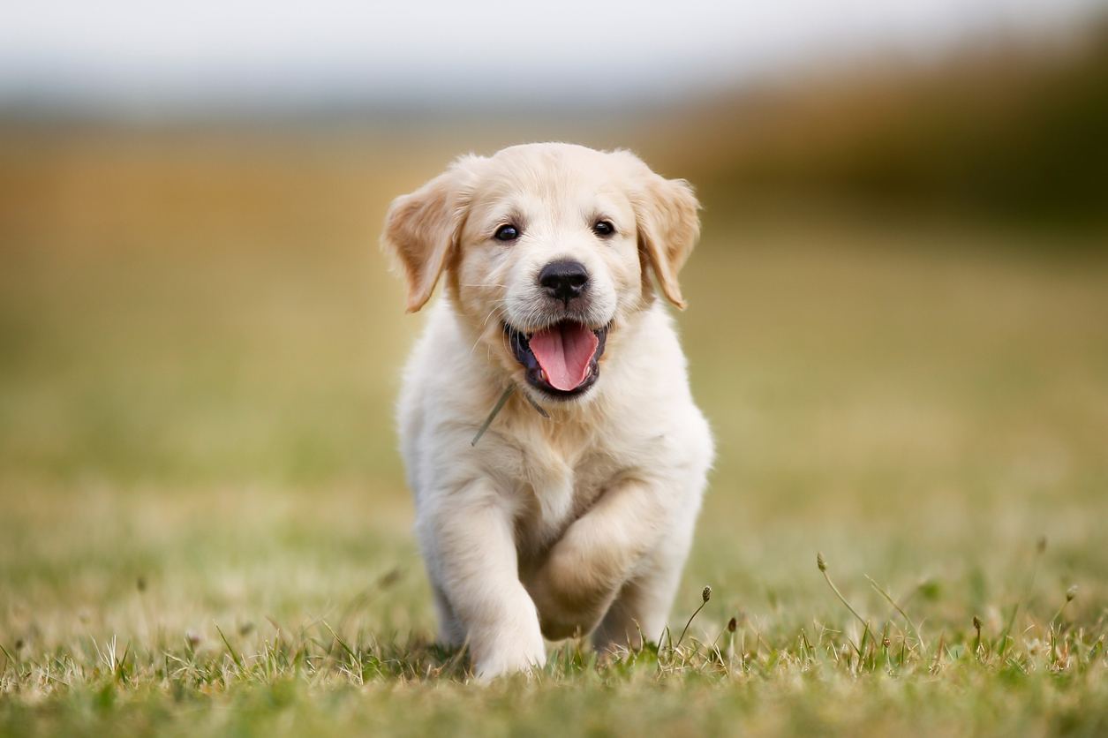
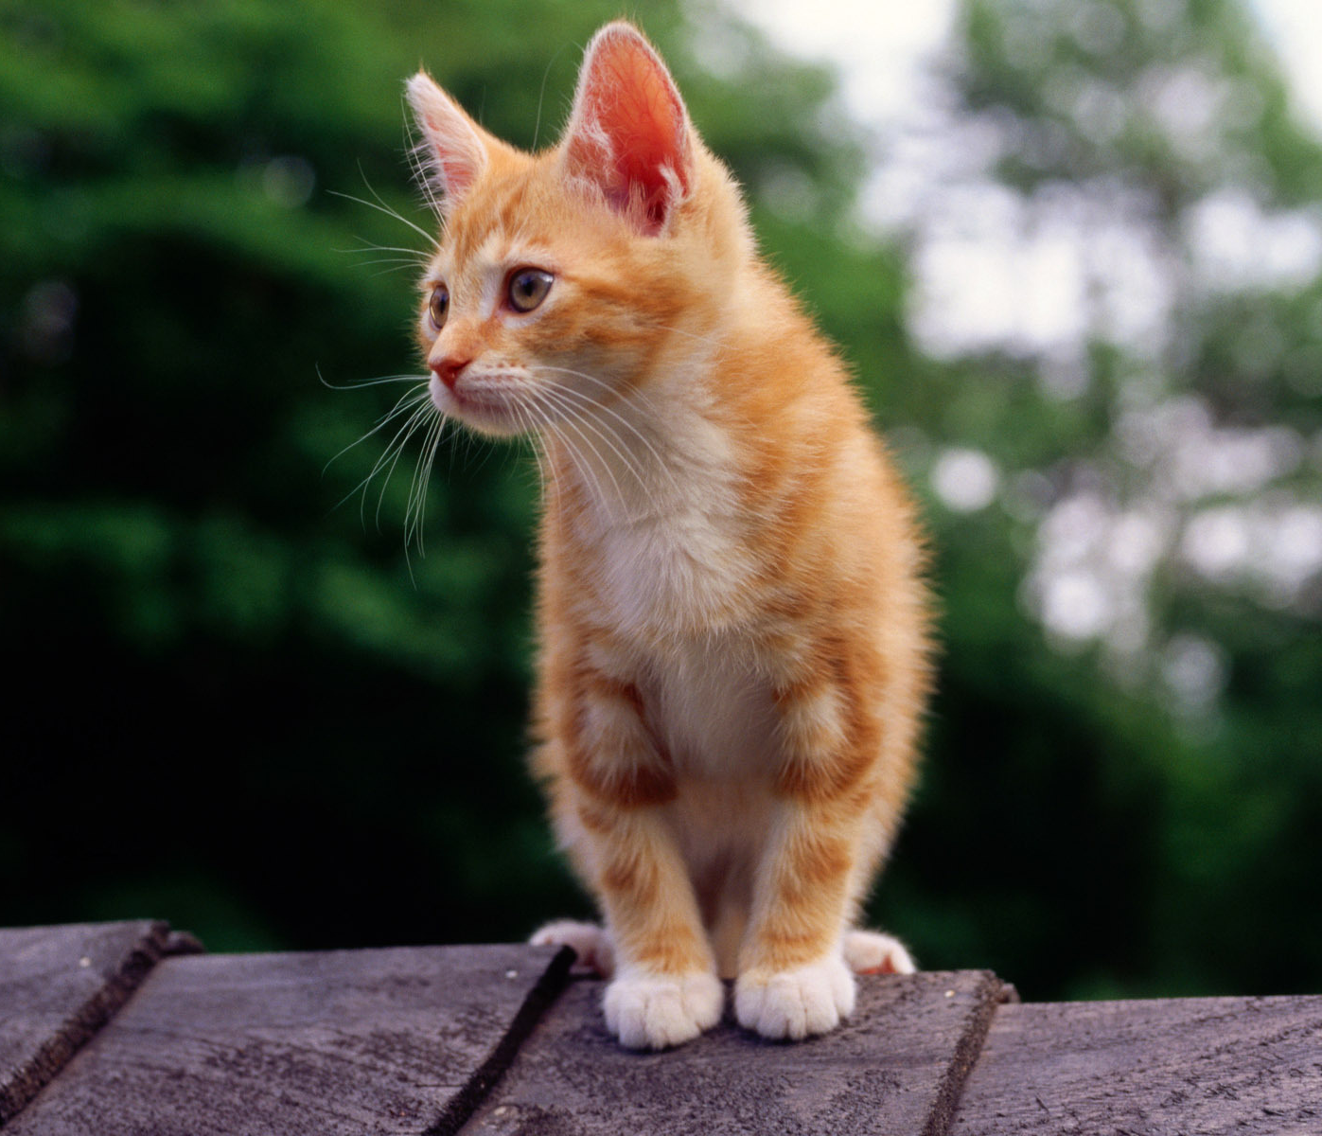
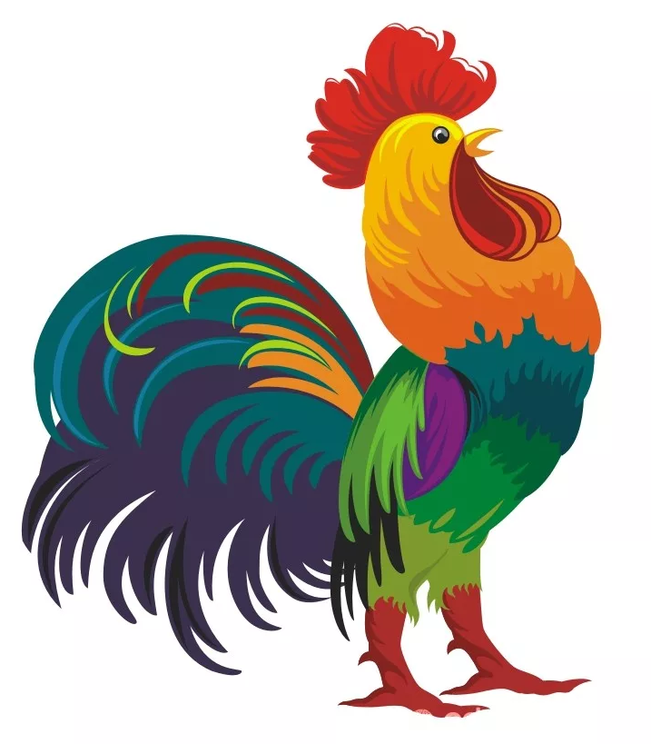
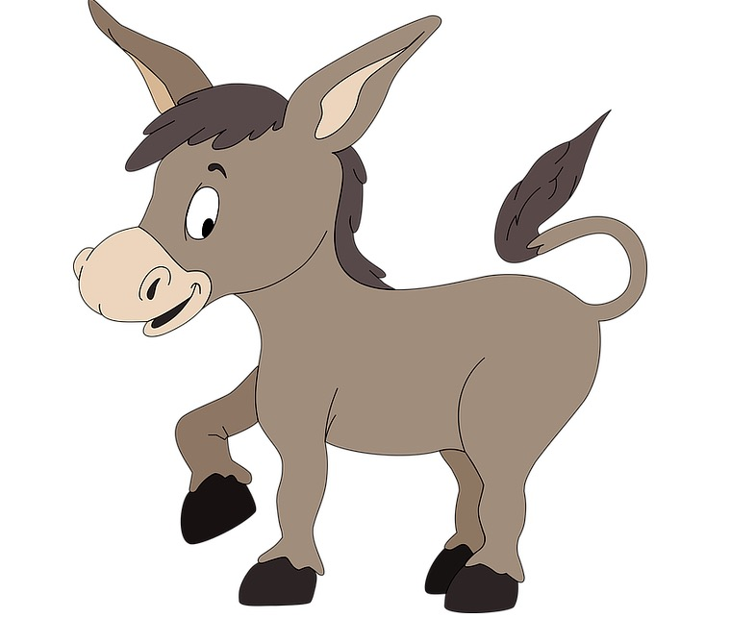
Произнесите ласково имена героев мультфильмов.
Какой одинаковый звук ты слышишь?
котик
петушок
пёсик
[К]
ослик

Slide 15


Послушайте загадку. Покажите жестами букву К.
Два столба стояли рядом.
Вдруг один переломился
И к другому прислонился.

Slide 16
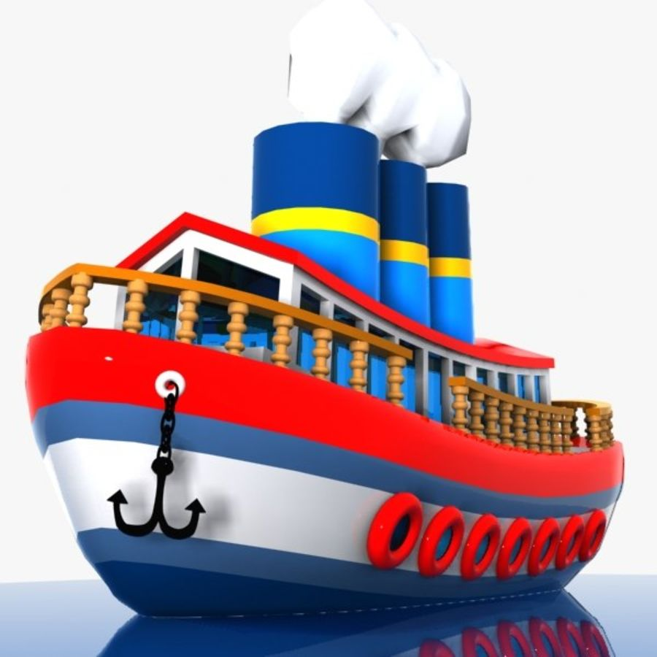

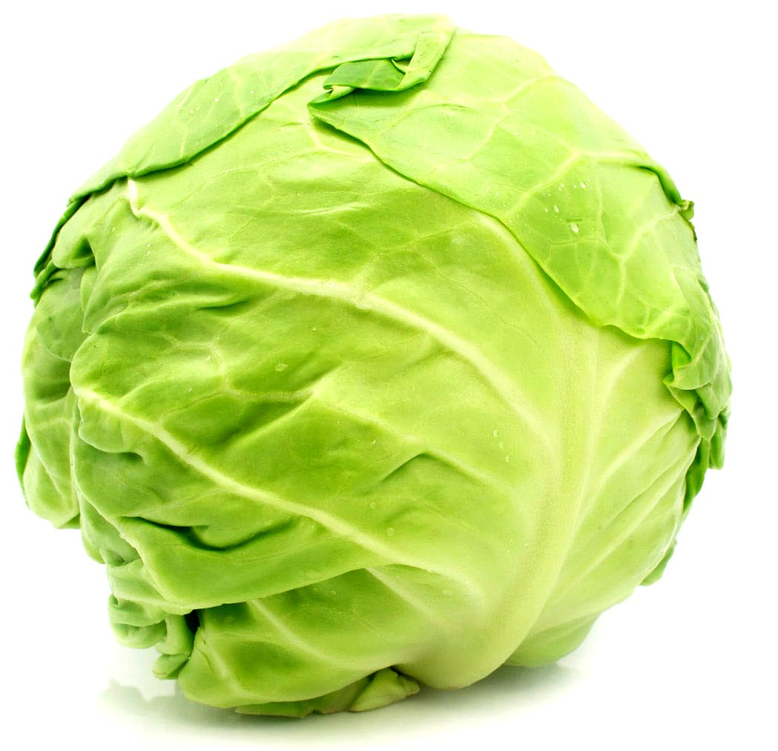



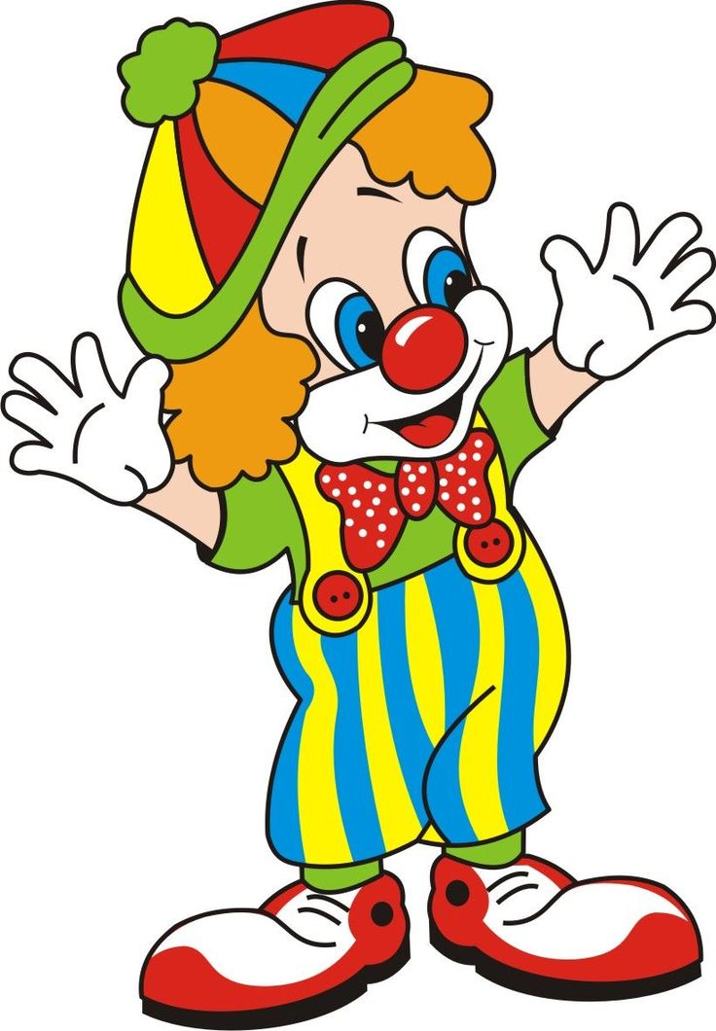

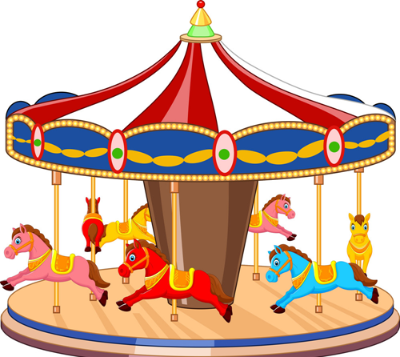

Slide 17
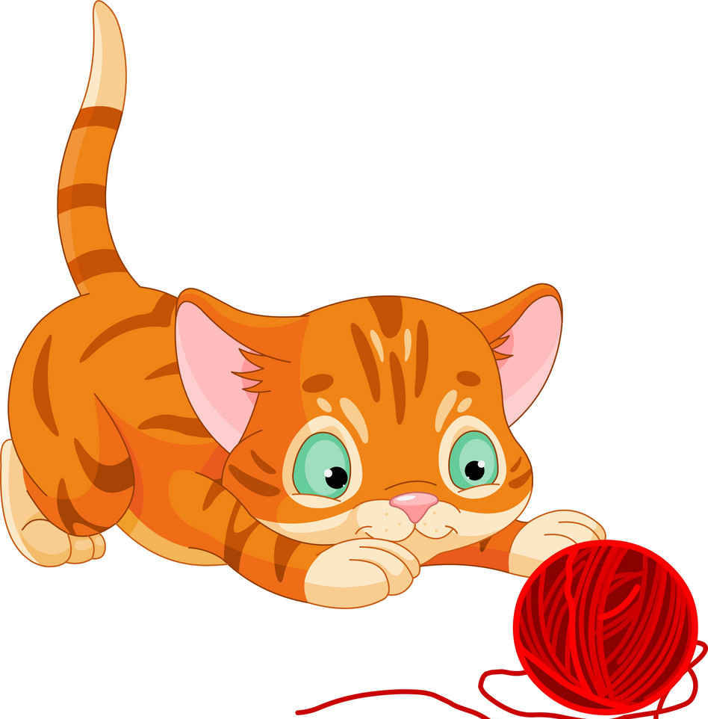


Буква К качает ножкой:
«Скучно в книжке мне стоять,
Я хотела бы, как кошка,
Целый день клубок гонять».

Slide 18
Прочитайте самостоятельно слоги, слова и предложения.
КА|АК|КУ-РЫ|РОТ
КО|ОК|ША-РЫ|СОМ
КУ|УК|КА-ША|КОТ
КЫ|ЫК|КО-ТЫ|РАК
На, То-ма, ка-шу!
На, Ма-ша, ша-ры!

Slide 19
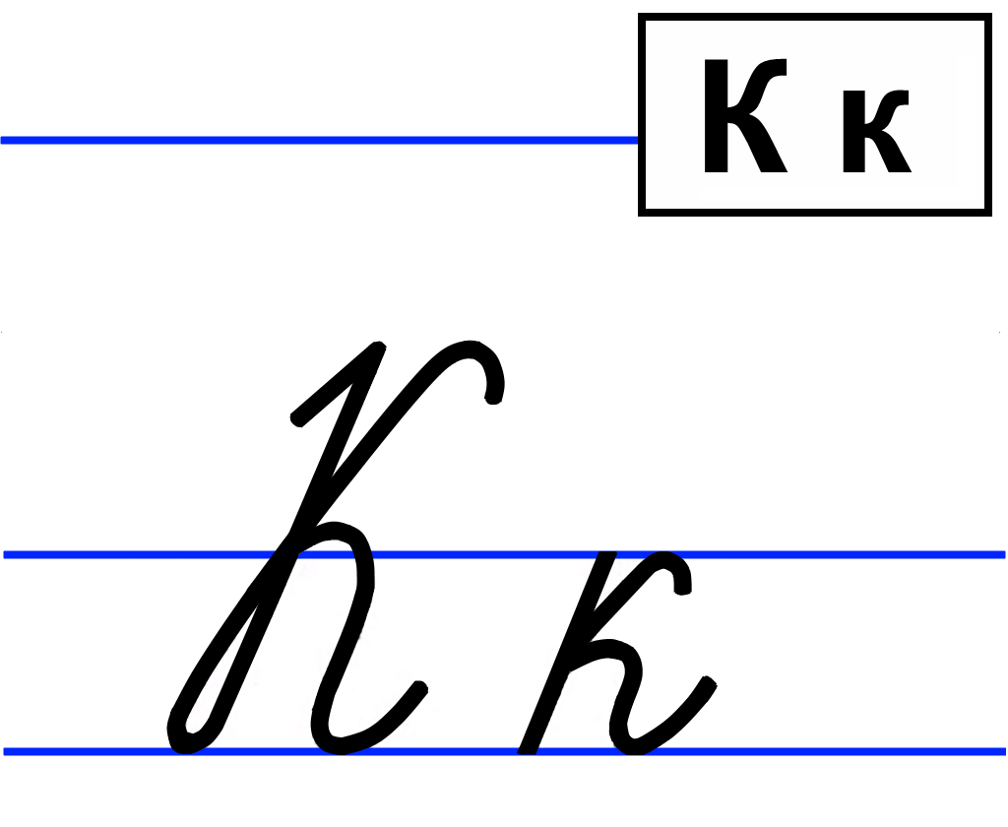

Выполните штриховку буквы К. Пропишите её в тетради.

Slide 20
Давайте вспомним главных героев фильма.
УЧИТЕЛЬ
АЛПАМЫС
ПАПА И МАМА
МЫНАР - АТА
ВАРЯ
КАЛИХАН

Slide 21

Закрепим правила дружбы.
Помогать
Быть честным
Не грубить
Не жадничать

Slide 22
Сегодня на уроке вы познакомились с героями фильма «Алпамыс идёт в школу»;
узнали правила дружбы;
выучили новые слова;
читали слоги, слова и предложения.
Вы-молодцы!

